Slide 1
FrontEnd
Fernanda Fretes

Slide 2
FrontEnd - JavaScript
Orientação a Objetos
Fernanda Fretes
A orientação a objetos em JavaScript é um paradigma de programação que permite modelar o mundo real em termos de objetos.
Os objetos podem conter dados e códigos relacionados, que representam informações sobre o que você está tentando modelar e a funcionalidade ou o comportamento que você deseja ter.
obre o que você está tentando modelar e a funcionalidade ou o comportamento que você deseja ter.

Slide 3
FrontEnd - JavaScript
Objetos: Em JavaScript, um objeto é uma coleção de propriedades que têm um nome (chave) e um valor associado. Por exemplo, um objeto carro pode ter propriedades como cor, marca e modelo, onde cada uma tem um valor correspondente.
Classes e Protótipos: As classes são modelos para criar objetos. Elas definem as propriedades e métodos que os objetos podem ter.
Métodos: Os métodos são funções definidas dentro de uma classe que permitem que os objetos executem ações. Eles são usados para manipular os dados de um objeto e podem receber parâmetros para realizar tarefas específicas.
Propriedades: As propriedades são variáveis ​​que armazenam dados dentro de um objeto. Elas representam as características de um objeto e podem ser de vários tipos, incluindo números, strings, booleanos e até mesmo outros objetos.
Orientação a Objetos
Fernanda Fretes
obre o que você está tentando modelar e a funcionalidade ou o comportamento que você deseja ter.

Slide 4
FrontEnd - JavaScript
Orientação a Objetos
Fernanda Fretes
Encapsulamento: O encapsulamento é o conceito de agrupar propriedades e métodos dentro de um objeto e controlar o acesso a eles. Isso ajuda a organizar o código e proteger os dados de serem modificados de maneira inesperada.
Herança: A herança é um mecanismo que permite que um objeto herde propriedades e métodos de outro objeto. Isso promove a reutilização de código e a criação de hierarquias de objetos.
Polimorfismo: O polimorfismo permite que objetos diferentes respondam ao mesmo método de maneira diferente. Isso é alcançado por meio da substituição de métodos em classes derivadas.
obre o que você está tentando modelar e a funcionalidade ou o comportamento que você deseja ter.

Slide 5
FrontEnd - JavaScript
Orientação a Objetos
Fernanda Fretes
Na programação front-end, lidamos frequentemente com interfaces de usuário complexas e interações dinâmicas. A orientação a objetos nos ajuda a organizar nosso código de forma mais modular e reutilizável. Por exemplo, podemos criar objetos representando diferentes elementos da interface do usuário e definir métodos para manipulá-los de forma independente.
Além disso, muitas estruturas e bibliotecas JavaScript amplamente utilizadas, como React e Angular, são baseadas em conceitos de orientação a objetos. Portanto, entender esses conceitos é fundamental para se tornar um desenvolvedor front-end competente.
obre o que você está tentando modelar e a funcionalidade ou o comportamento que você deseja ter.

Slide 6
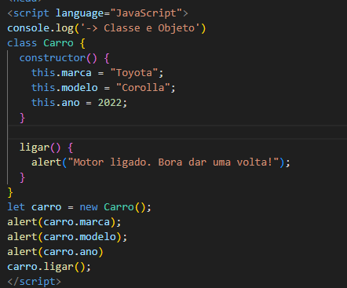
FrontEnd - JavaScript
Orientação a Objetos
Fernanda Fretes
Objeto : representação de algo do mundo real.
obre o que você está tentando modelar e a funcionalidade ou o comportamento que você deseja ter.

Slide 7
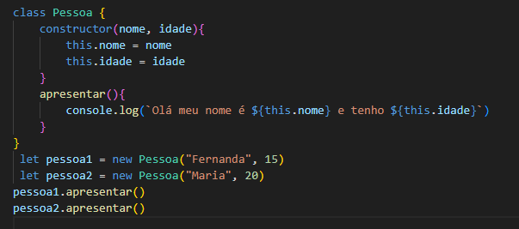

FrontEnd - JavaScript
Orientação a Objetos
Fernanda Fretes
Classes: são o molde de como as informações devem ser estruturadas.
Para que eu consiga manipular corretamente uma classe eu conto com um construtor, e a cada vez que eu uso esse molde, devo usar o “New” para fazer a chamada da classe e a passagem de parâmetros .
obre o que você está tentando modelar e a funcionalidade ou o comportamento que você deseja ter.

Slide 8
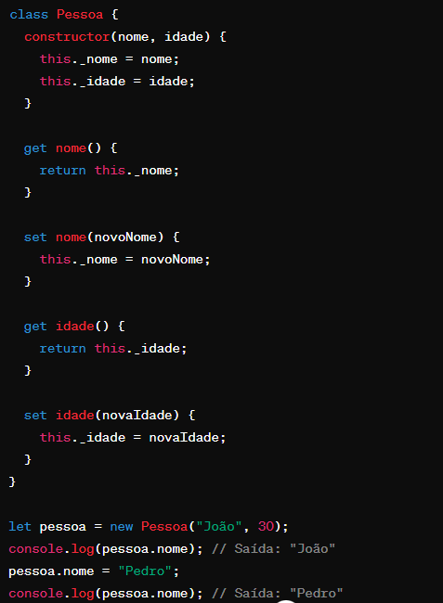
Orientação a Objetos
FrontEnd - JavaScript
Fernanda Fretes
Encapsulamento: uma forma controlada de tratar os dados.
Com o encapsulamento, os dados de um objeto são protegidos de acesso não autorizado e modificações inesperadas. Isso é alcançado usando técnicas como métodos de acesso (getters) e métodos de modificação (setters) para controlar como os dados são lidos e escritos. Por exemplo, podemos validar os dados antes de atribuí-los a uma propriedade, garantindo que apenas valores válidos sejam aceitos.
obre o que você está tentando modelar e a funcionalidade ou o comportamento que você deseja ter.

Slide 9
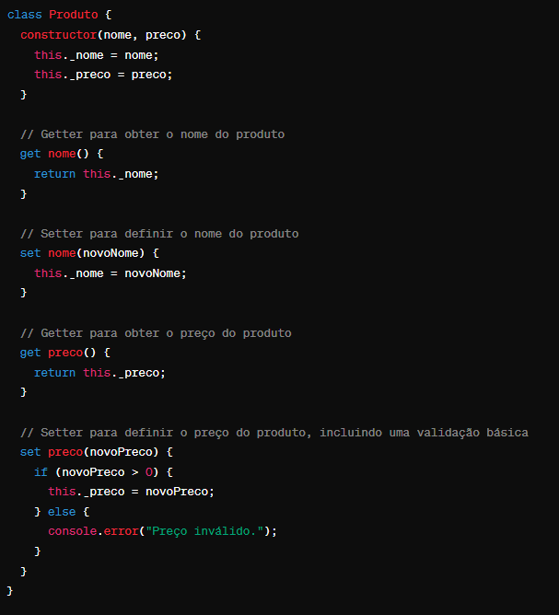
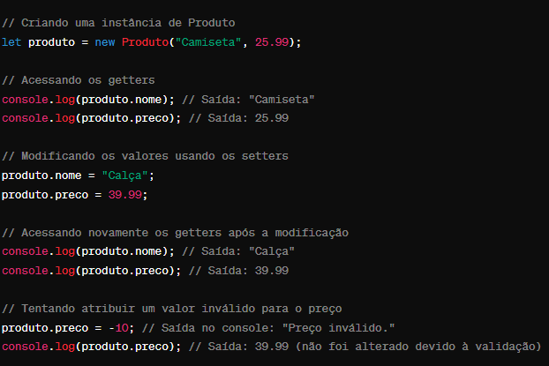
Orientação a Objetos
FrontEnd - JavaScript
Fernanda Fretes
obre o que você está tentando modelar e a funcionalidade ou o comportamento que você deseja ter.

Slide 10
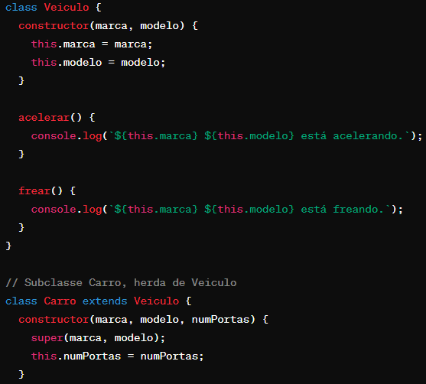
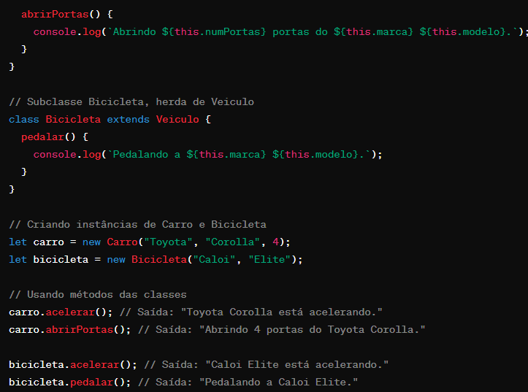
Orientação a Objetos
FrontEnd - JavaScript
Fernanda Fretes
Herança: consigo obter todas as características de uma classe mãe
obre o que você está tentando modelar e a funcionalidade ou o comportamento que você deseja ter.

Slide 11
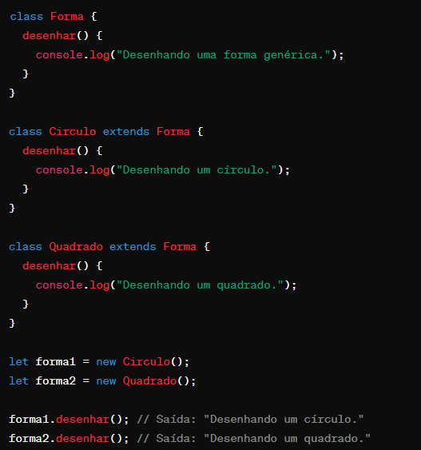
FrontEnd - JavaScript
Fernanda Fretes
Polimorfismo : O polimorfismo é um conceito fundamental na programação orientada a objetos que se refere à capacidade de objetos de diferentes classes responderem ao mesmo método de maneira diferente. Em outras palavras, o polimorfismo permite que um método em uma classe base seja implementado de forma diferente em cada classe derivada, de acordo com as necessidades específicas de cada classe.
obre o que você está tentando modelar e a funcionalidade ou o comportamento que você deseja ter.

Slide 12
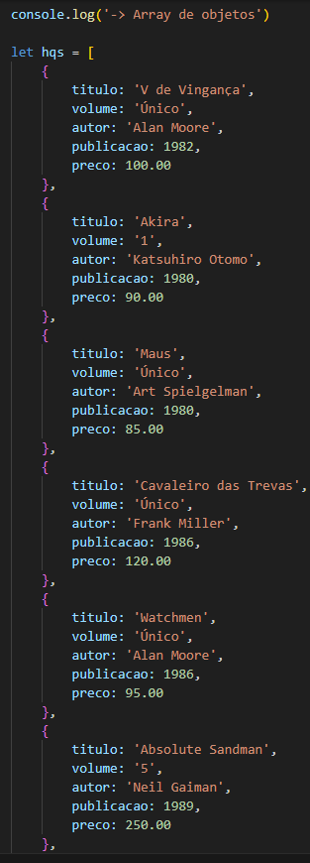
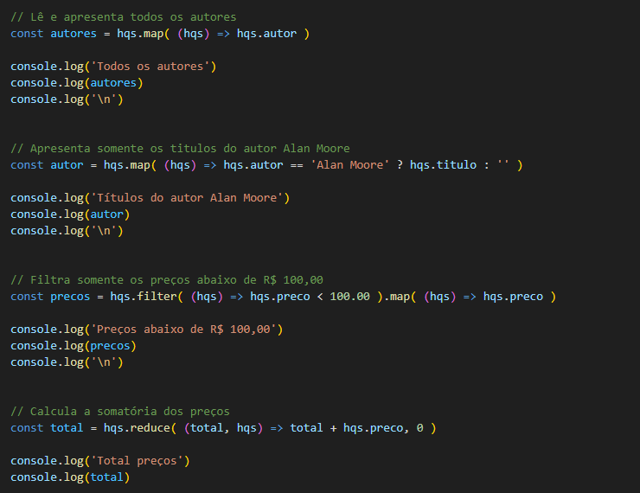
FrontEnd - JavaScript
Fernanda Fretes
Array de Objetos
obre o que você está tentando modelar e a funcionalidade ou o comportamento que você deseja ter.

Slide 13
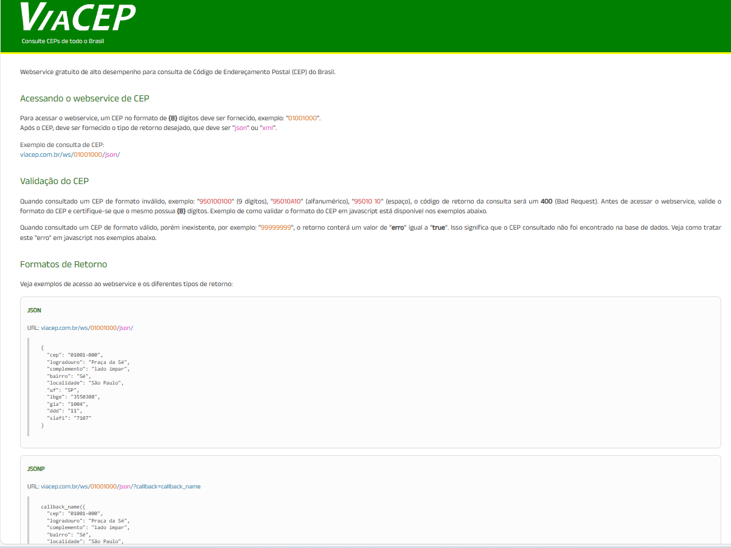
FrontEnd - JavaScript
Fernanda Fretes
http://viacep.com.br
É um webserver que permite a consultas de CEPS de forma “Rápida” e gratuita.
Quando começamos a fazer uma comunicação via API é necessário que ambas as pontas saibam quais são as informações necessárias, para que o resultado seja o esperado.
obre o que você está tentando modelar e a funcionalidade ou o comportamento que você deseja ter.

Slide 14
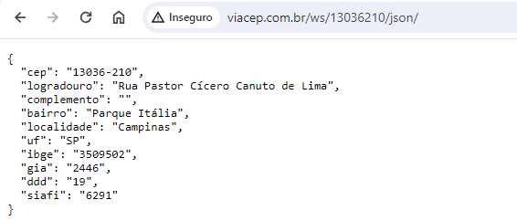
FrontEnd - JavaScript
http://viacep.com.br
O Via CEP necessita de um cep existente para que retorne o endereço correspondente. Colocando o endereço http://viacep.com.br/ws/13036210/json/, temos o resultado
Fernanda Fretes
obre o que você está tentando modelar e a funcionalidade ou o comportamento que você deseja ter.

Slide 15
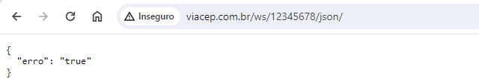
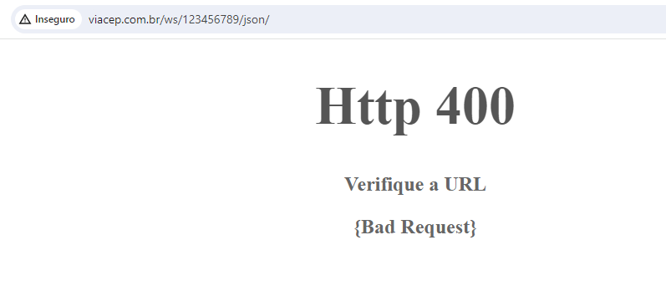
FrontEnd - JavaScript
Fernanda Fretes
http://viacep.com.br
Agora se inserirmos um CEP inexistente
obre o que você está tentando modelar e a funcionalidade ou o comportamento que você deseja ter.
E se inserirmos um CEP com mais dígitos do que esperado

Slide 16
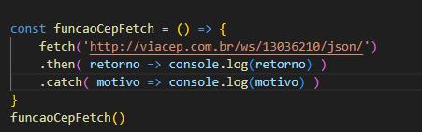
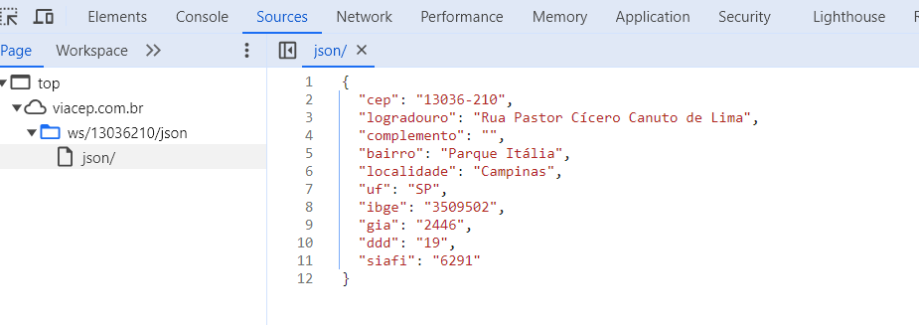
FrontEnd - JavaScript
Fernanda Fretes
http://viacep.com.br
Mas se colocar todos os comandos corretos, os dados correspondentes ao cep são retornados.
obre o que você está tentando modelar e a funcionalidade ou o comportamento que você deseja ter.

Slide 17
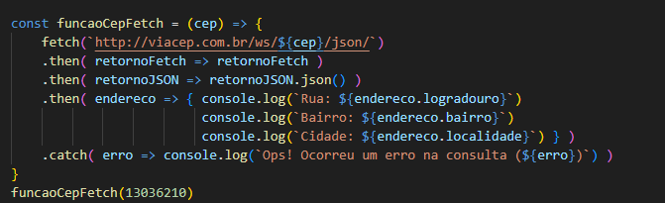
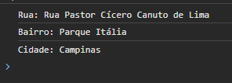
FrontEnd - JavaScript
Fernanda Fretes
http://viacep.com.br
Para pegar os dados do endereço e o tornar manipulável no JS
obre o que você está tentando modelar e a funcionalidade ou o comportamento que você deseja ter.

Slide 18
FrontEnd - JavaScript
Fernanda Fretes
Usando a programação orientada a objetos:
Criar uma classe ContaBancaria com propriedades “Saldo”, e “tipo” (corrente ou poupança.
Adicionar os métodos “Sacar” e “Depositar”.
Criar Subclasses “Conta corrente” e “Conta Poupança” que herdam de conta bancária.
Adicione um método “renderJuros()” a classe conta poupança que calcula e adiciona os juros ao saldo.
obre o que você está tentando modelar e a funcionalidade ou o comportamento que você deseja ter.

Slide 19
FrontEnd - JavaScript
Fernanda Fretes
Usando a programação orientada a objetos:
Crie um sistema que acompanhe os empréstimos e devoluções de um livro.
Para cada livro temos:
Nome
Autor
Identificador
Categoria
Quantidade de livros do mesmo titulo
Crie métodos que permita fazer o empréstimo e a devolução dos livros.
obre o que você está tentando modelar e a funcionalidade ou o comportamento que você deseja ter.

